Slide 1
Název | Republic of Ireland - Culture, Literature, Holidays
Předmět, ročník | Seminář z anglického jazyka, septima
Tematická oblast | Reálie anglicky mluvících zemí I.
Anotace | Jedná se o prezentaci s výkladem, obrázky a úkoly.
Klíčová slova | Culture, literature, holidays, tradition, music, custom, festival.
Autor | Mgr. Lucie Babišová
Datum | 15. 4. 2013
Škola | Gymnázium Jana Opletala, Litovel, Opletalova 189
Projekt | EU peníze středním školám, reg. č.: CZ.1.07/1.5.00/34.0221

Slide 2
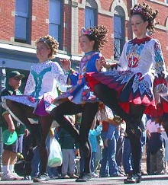
Culture
Music:
traditional folk and celtic music popular all round the world (drum, fiddles, pipes, flutes)
famous singers and bands: U2, Enya, Glenn Hansard, The Corrs, etc.
Dancing:
traditional Irish step dancing (Irish jig) – famous thanks to shows such as Riverdance, Lord of the Dance
Zdroj: [cit. 2013-04-15]. Dostupný pod licencí Creative Commons na WWW:
http://commons.wikimedia.org/wiki/File%3ADSCN0044_irishdancers_e.jpg

Slide 3
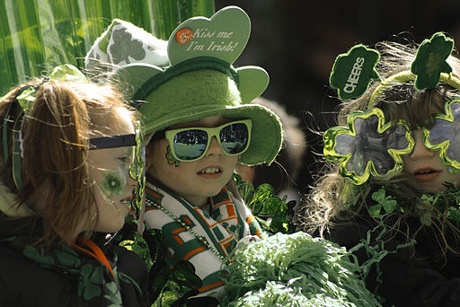
Holidays
St Patrick's Day (17th March)
remembers St Patrick, the patron saint of Ireland
the celebrations incude parades, concerts, treatre performances, fireworks and drinking
people wear green clothes (green hats)
nowadays celebrated all
round the world
Zdroj: [cit. 2013-04-15]. Dostupný pod licencí Creative Commons na WWW:
http://commons.wikimedia.org/wiki/File:St_Patricks_Day_Parade_Montreal.jpg?uselang=cs

Slide 4
Literature
Irish writers famous all round the world include:
G.B.Shaw – Nobel Prize in Literature (1925), plays: Pygmalion, St Joan, etc.
Oscar Wilde – his works include plays such as An Ideal Husband or a novel The Picture of Dorian Gray
James Joyce - modernist works: Ulysses
Samuel Beckett – Nobel Prize in Literature (1969), absurd drame: Waiting for Godot

Slide 5
Questions
What is the name of the traditional Irish step dance?
Can you name any Irish musicians?
Whan is St Patricks' Day celebrated?
Can you name any famous Irish writers?

Slide 6
Answer Key
It is called Irish jig.
U2, Enya, the Corrs, Glen Hansard, etc.
17th March.
G.B. Shaw, Oscar Wilde, James Joyce, Samuel Beckett, etc.

Slide 7
Source
BELÁN, Juraj. Odmaturuj! z anglického jazyka. Vyd. 1. Brno: Didaktis, 2005, 256 s. Odmaturuj!. ISBN 80-735-8024-1.
BRENDLOVÁ, Světla. Reálie anglicky mluvících zemí. 2., dopl. vyd. Plzeň: Fraus, c1996, 79 s. ISBN 80-857-8487-4.
EL-HMOUDOVÁ, Dagmar. Angličtina pro střední školy. 1. vyd. Třebíč: Petra Velanová, 2006. ISBN 80-868-7302-1.
KEMPTON, Grant. New opportunities UK/US: workbook. Vyd. 1. Harlow: Pearson Education Limited, 2006, 256 s. Odmaturuj!. ISBN 978-140-5829-441.
KEMPTON, Grant. New opportunities UK/US: workbook. Vyd. 1. Harlow: Pearson Education Limited, 2006, 256 s. Odmaturuj!. ISBN 978-0-582-84791-0.

